Slide 1
Website Profil Responsif
UMKM Kuliner Lokal: Angkringan Mbok Sari
Tugas Kelompok Mata Kuliah Desain Web (HTML5 + CSS3)
Kelompok 4
Anggota:
Karel Abimanyu – 4525210031
Khairul Adam – 4525210035
Nabil Nugraha – 4525210052
I Gede Ardhika – 4525210080
Nabil Zidane – 4525210144
Notes:
Perkenalan kelompok dan tema. Isi nomor kelompok dan nama anggota sebelum presentasi.

Slide 2
Tema & Tujuan
Tema: UMKM Kuliner Lokal
Tujuan Website
Objek simulasi: Angkringan Mbok Sari, angkringan malam hari dengan nasi kucing, sate-satean, gorengan, dan wedang jahe.
Cocok memakai teks, gambar, list, hyperlink, dan tabel secara alami.
Alamat, kontak, dan harga adalah simulasi.
Mengenalkan usaha kepada pengunjung umum.
Menampilkan menu dan harga dengan jelas.
Navigasi konsisten di semua halaman.
Nyaman dibuka di desktop, tablet, dan mobile.
Desain Web • Kelompok 4 • 2

Slide 3
Sitemap
index.html
Beranda: hero, 3 kartu info
profil.html
Cerita usaha, visi misi, kontak
galeri.html
6 foto produk + keterangan
data.html
Tabel 9 menu & harga, jam buka
Header navigasi yang sama dipasang di keempat halaman; setiap halaman menaut ke halaman lain.
Desain Web • Kelompok 4 • 3

Slide 4
Pembagian Tugas
No | Peran | Tanggung jawab | Nama
1 | Koordinator / Integrator | Struktur folder, menggabungkan file, memastikan semua halaman terhubung | Karel Abimanyu
2 | HTML Content | Struktur HTML5, heading, paragraf, list, komentar | Khairul Adam
3 | Media & Data | Gambar, alt text, hyperlink, atribut, tabel | Nabil Nugraha
4 | CSS & Layout | style.css, box model, Flexbox, responsive, embedded font | I Gede Ardhika
5 | Quality & Presenter | Uji link/path/responsive, demo, menjelaskan keputusan desain | Nabil Zidane
Desain Web • Kelompok 4 • 4

Slide 5
Fitur HTML & CSS yang Dipakai
HTML
CSS
Tag semantik: header, nav, main, section, article, aside, figure, footer
Heading, paragraf, list (ul/ol), komentar
Gambar dengan alt, width, height
Hyperlink internal, mailto, tel, dan eksternal
Tabel: caption, thead, tbody, tfoot, colspan
File eksternal assets/css/style.css
Box model: padding, margin, border, box-sizing
Flexbox untuk header, hero, kartu, dan galeri
Embedded font (@font-face, woff2)
Variabel warna dan media query
Desain Web • Kelompok 4 • 5

Slide 6
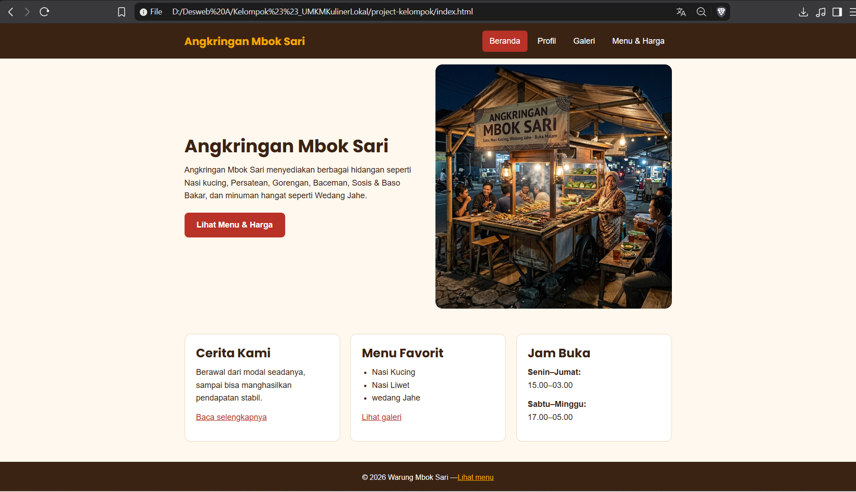
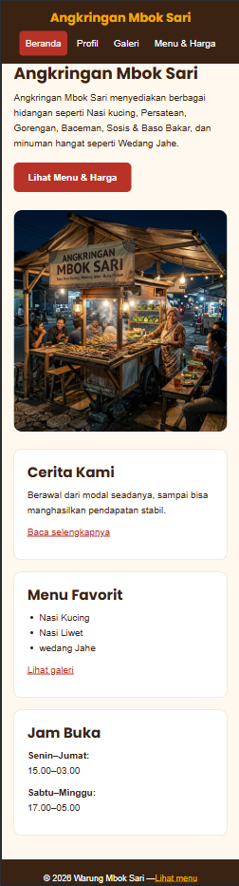
Responsive: Beranda Desktop vs Mobile
Mobile (≤ 768 px): hero dan kartu ditumpuk ke bawah
Desktop: hero 2 kolom (teks + foto), 3 kartu info sejajar
Desain Web • Kelompok 4 • 6

Slide 7
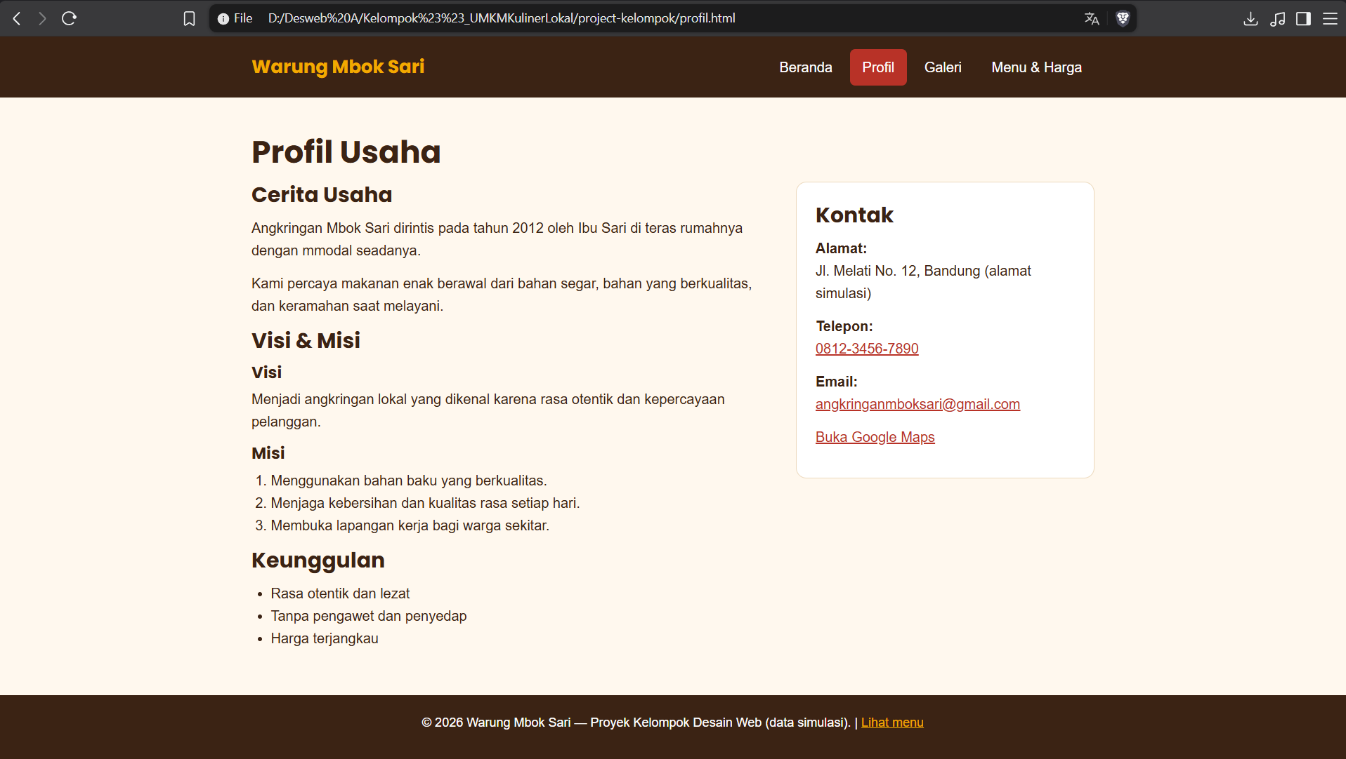
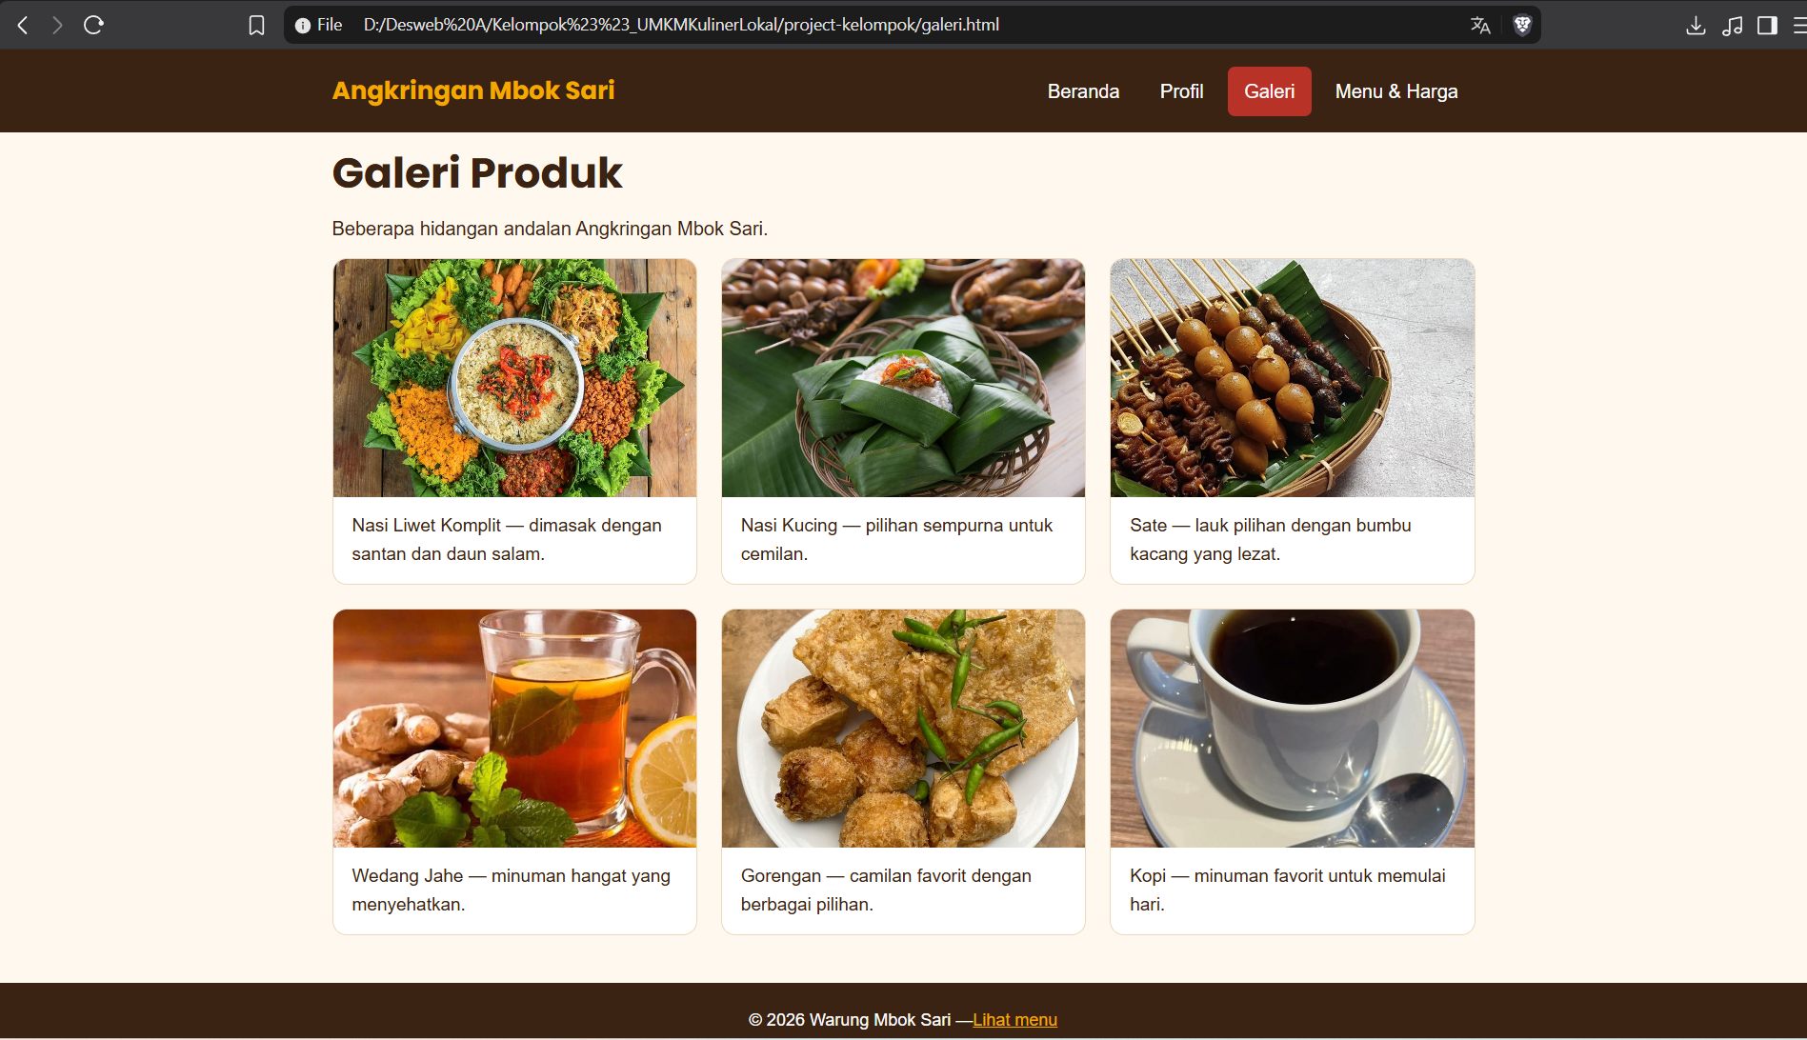
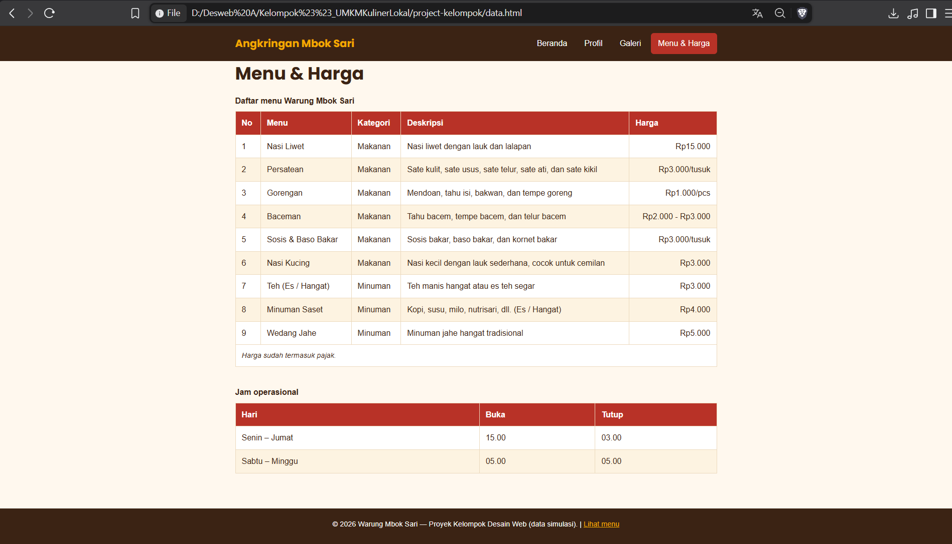
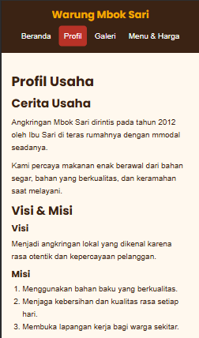
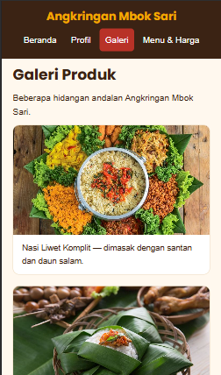
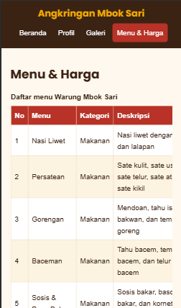
Hasil Akhir: Profil, Galeri, Menu & Harga
Profil
Galeri
Menu & Harga
Konten 2 kolom jadi 1 kolom; kontak pindah ke bawah
Grid foto 3 kolom jadi 1 kolom
Tabel digeser horizontal di dalam kotaknya
Desain Web • Kelompok 4 • 7

Slide 8
Uji Kualitas & Penutup
Checklist QA
Pelajaran Kelompok
Semua link dan path relatif berfungsi
Semua gambar punya alt text
Diuji di desktop dan mobile
Struktur folder disepakati sejak awal supaya path tidak berantakan.
Nama usaha dan data harus konsisten di semua halaman.
Tes di layar kecil sebelum finalisasi.
Desain Web • Kelompok 4 • 8
Notes:
Demo: buka index.html, klik tiap menu, lalu perkecil jendela browser untuk menunjukkan responsive.

